Slide 1
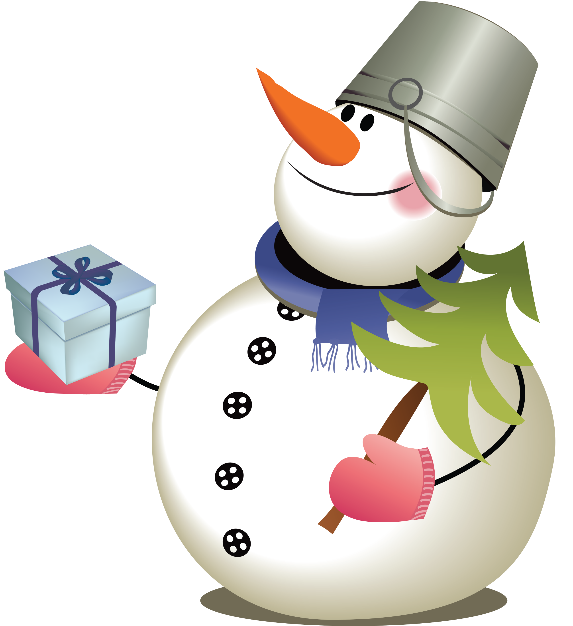
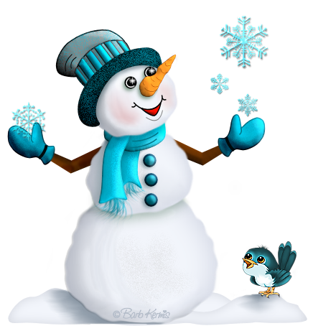
Первый снег
Группа «Веснушки» №8
Воспитатель: Маврина И.Н.

Slide 2
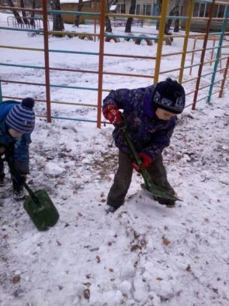
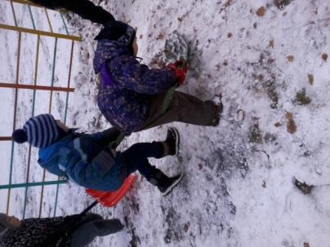
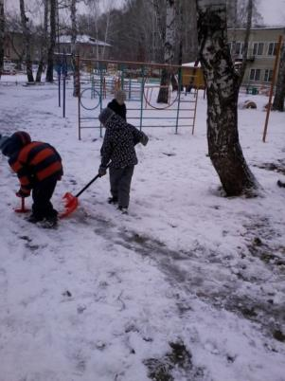
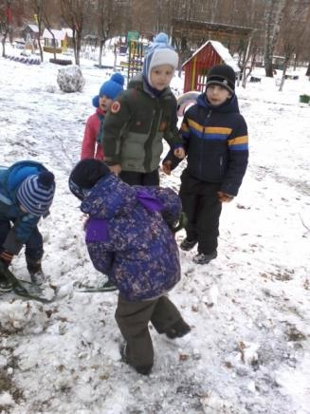
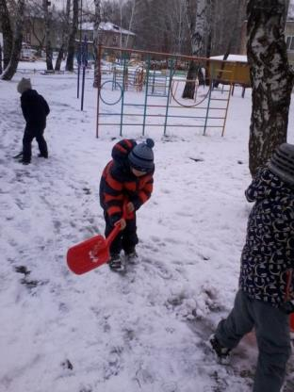
Целый день скребок скребёт, Целый день метла метёт. Сто потов с нас сошло, А кругом опять бело! Снег! Снег! Снег!

Slide 3
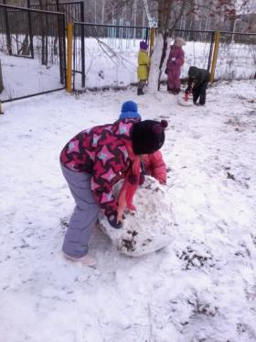
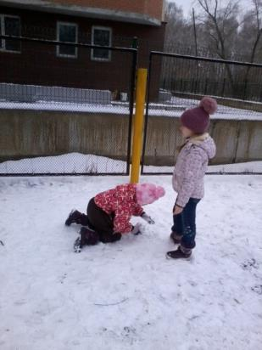
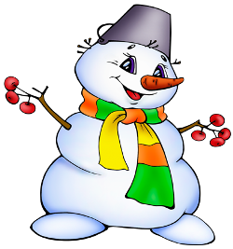
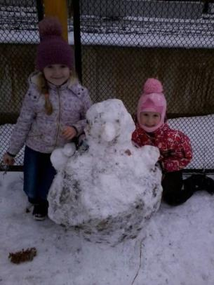
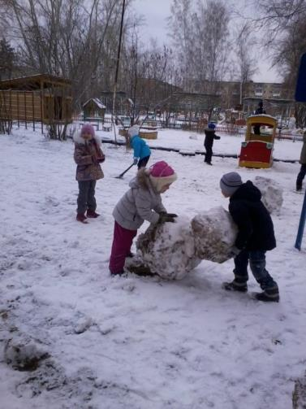
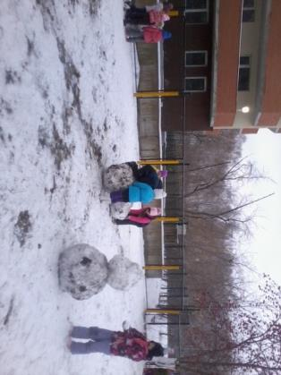
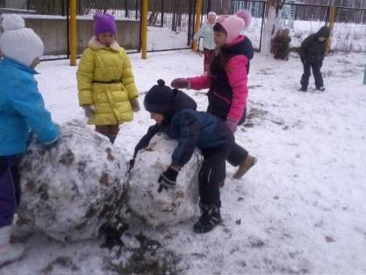
Лепит с самого утра Детвора снеговика. Снежные шары катает И смеясь, соединяет.
Cнизу самый крупный ком, Чуть поменьше ком на нём. Ещё меньше – голова, Дотянулись мы едва.

Slide 4
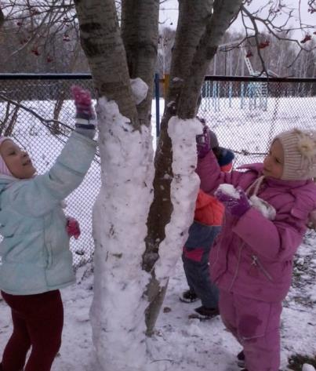
Какой пушистый, чистый снег! Кусты одеты в белый мех. Они стоят несмелые, Как медвежата белые.
Поздравляем с первым снегом. И чем снег идёт сильней, Тем становится смешней. Можешь в друга бросить снегом – Друг тебе ответит смехом. Потому что все снежинки Превращаются в смешинки.

